Slide 1
Предмет История обществознание ФИО учителя Емельянова Людмила Викторовна

Slide 2
Подписываем тетрадь
Тетрадь
для работ по обществознанию
ученика(цы) 7 __ класса
МБОУ г. Иркутска СОШ № 71
Фамилия Имя
(в родительном падеже)

Slide 3
12.09.20 тема: Как устроена общественная жизнь

Slide 4
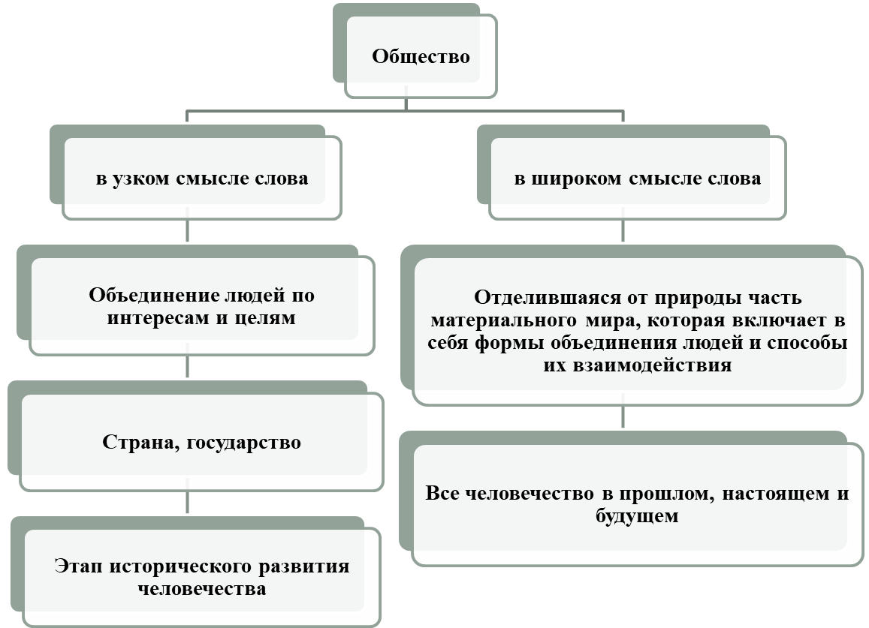

Slide 5
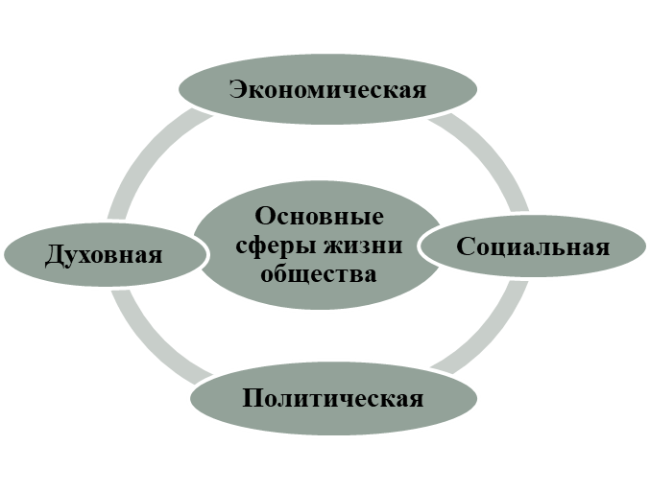

Slide 6
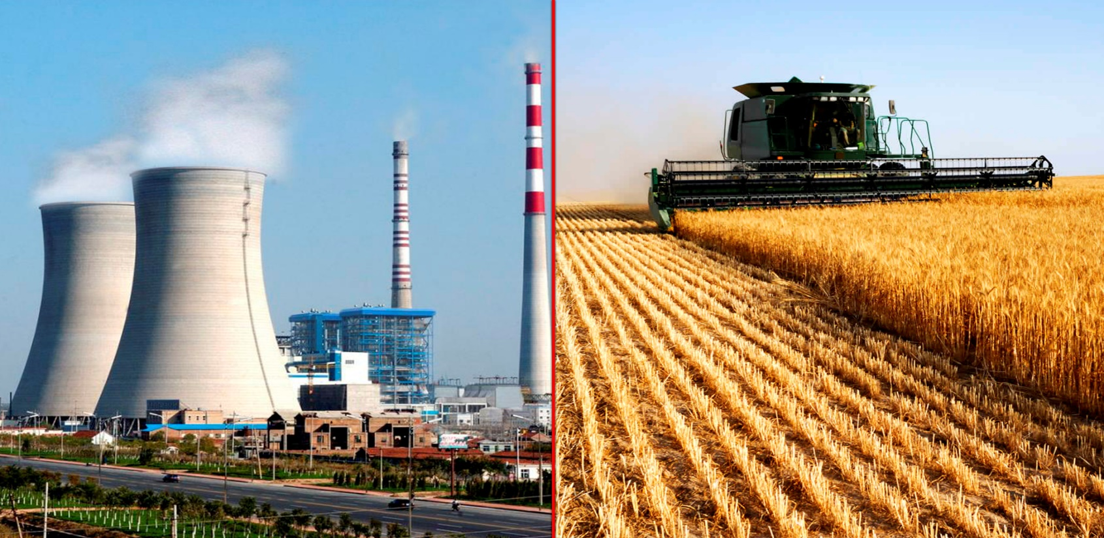
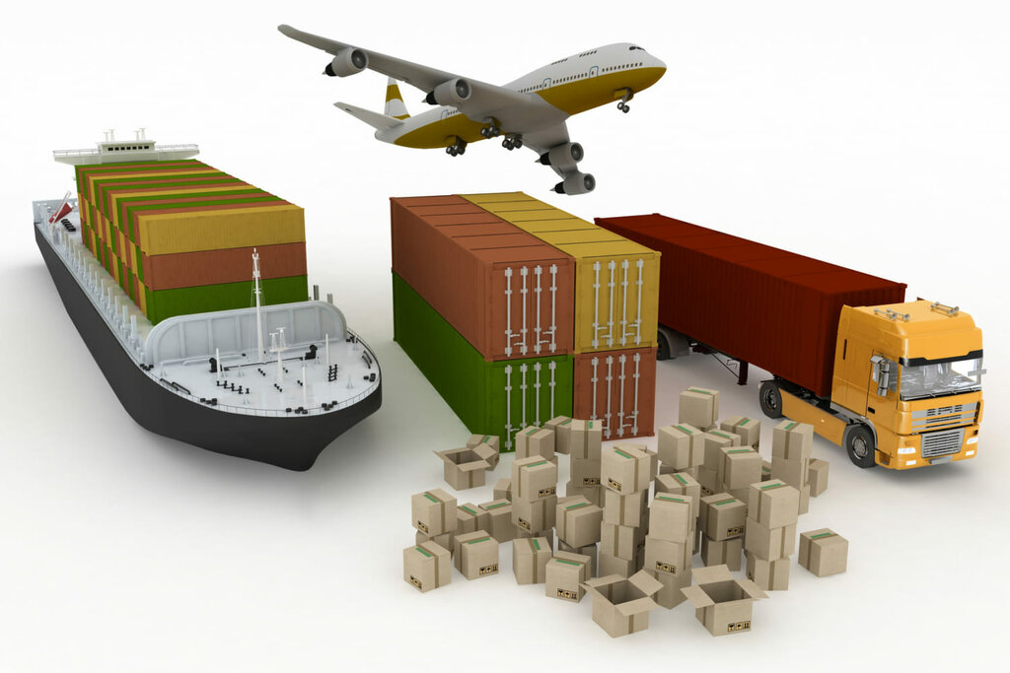

Slide 7
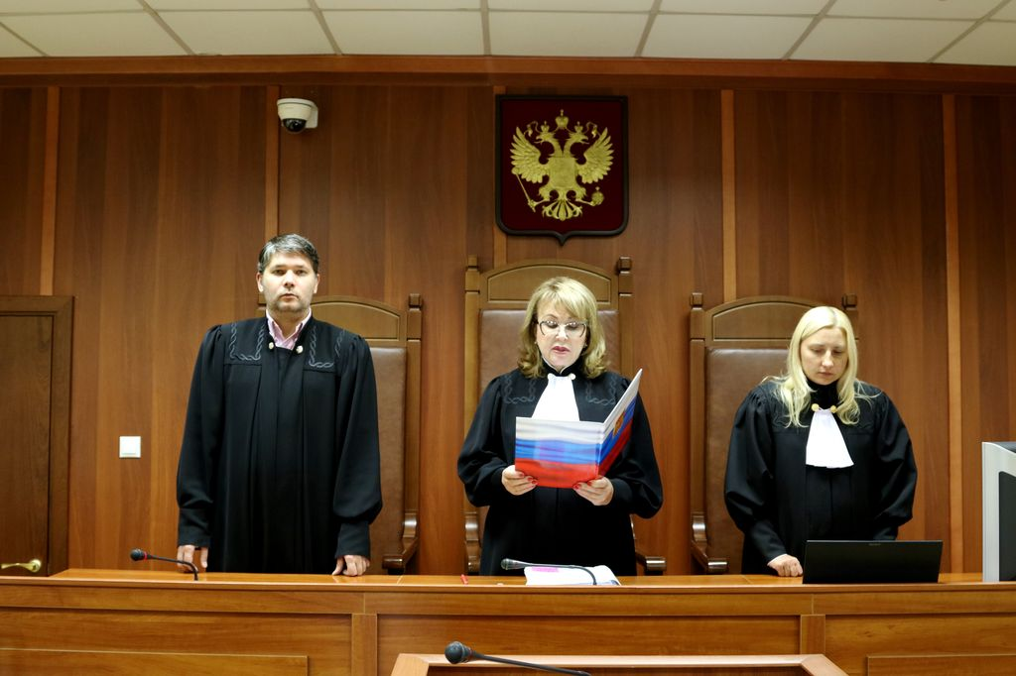
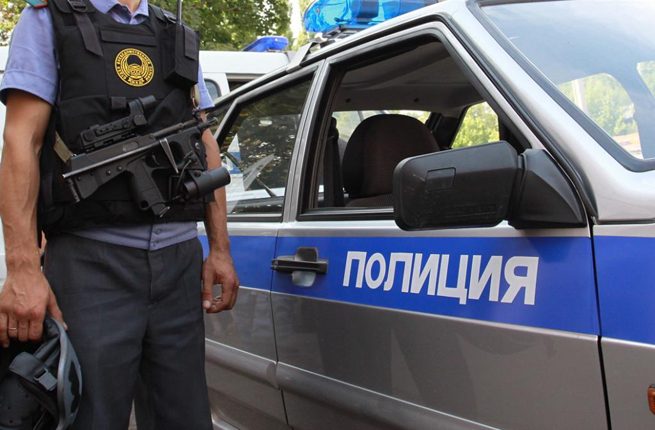
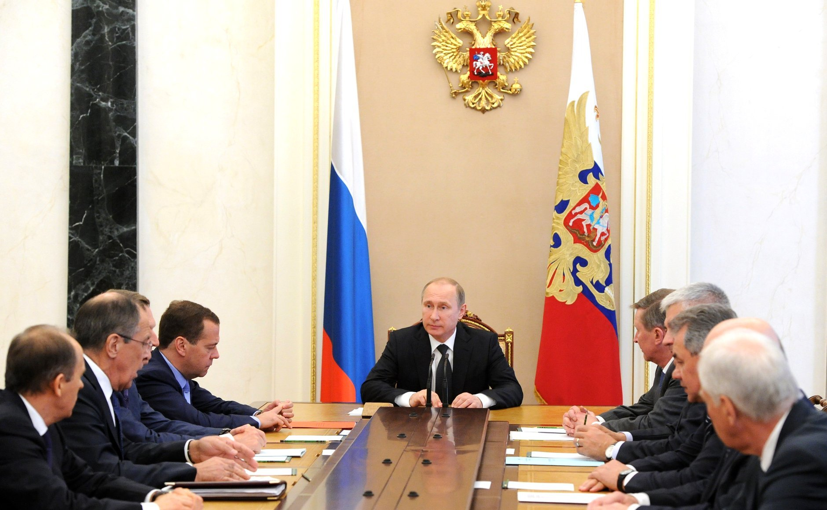

Slide 10
Домашнее задание:
Теорию учить
Составить пример на один из пяти терминов понятия «общество»
Составить по одному примеру на каждую сферу жизни общества

